Slide 1
Ôl Troed Sbwriel
Trafodwch y penawdau hyn a chasglwch eich penawdau eich hun

Slide 2
Y DU yw ‘bin sbwriel tirlenwi Ewrop’
Mae’r DU yn taflu mwy o wastraff cartref i safleoedd tirlenwi nag unrhyw wlad arall yn yr Undeb Ewropeaidd, yn ôl ymchwil gan y Gymdeithas Llywodraeth Leol.
Anfonodd cartrefi’r DU 26.7 miliwn tunnell o sbwriel i safleoedd tirlenwi yn 2014.
Er i gyfradd ailgylchu ‘gwastraff o gartrefi’ y DU gyrraedd 44.9 y cant yn 2014, gan godi o 44.1 y cant yn 2013, o gymharu â 40.4 y cant yn 2010/11, mae sbwriel a anfonir i safleoedd tirlenwi yn parhau i fod yn broblem – GOV.UK

Slide 3
Y Broblem â thirlenwi
Bob blwyddyn, mae’r bin cyfartalog yn cynnwys digon o ynni nas gwireddwyd ar gyfer 500 o fathau, 3,500 o gawodydd neu 5,000 awr o deledu.
Ar gyfartaledd, mae pob person yn y DU yn taflu sbwriel sy’n cyfateb i’w pwysau eu hunain i ffwrdd bob 7 wythnos
Bob 8 mis, mae’r DU yn cynhyrchu digon o wastraff i lenwi Llyn Windermere (sef y llyn mwyaf yn Lloegr)
Mewn llai na 2 awr, mae’r DU yn cynhyrchu digon o wastraff i lenwi Neuadd Albert.
rutland.gov.uk

Slide 4
Mae tanau sbwriel a thipio anghyfreithlon yn cost £22 miliwn i’w trin
Mae tanau sbwriel yn costio miliynau o bunnoedd bob blwyddyn i drethdalwyr, yn ôl Gwasanaeth Tân yr Alban.
Cafodd y rhan fwyaf o danau yn ymwneud â sbwriel a thipio anghyfreithlon y llynedd eu cynnau’n fwriadol.
Roedd y gost o drin y tanau hyn tua £2,000 yr un.
Yn 2014/15, bu 900,000 o achosion o dipio anghyfreithlon a gwariodd awdurdodau lleol bron i £50 miliwn ar glirio sbwriel anghyfreithlon.
Roedd hyn yn gynnydd ar y 852,000 o achosion o dipio anghyfreithlon a’r £45.2 miliwn a wariwyd yn 2013/14.

Slide 5
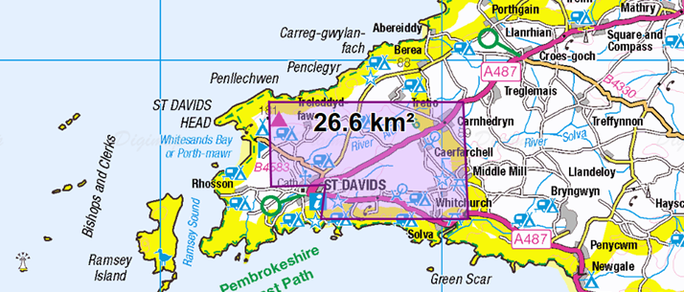
Os bydd miliwn o gartrefi’n cynhyrchu cilometr sgwâr o sbwriel mewn wythnos rhyngddynt, bydd holl gartefi Prydain yn cynhyrchu tua 26 Km²
Dyma beth sy’n mynd i safleoedd tirlenwi bob wythnos – ym mhle fyddech chi’n ei roi?

Slide 6
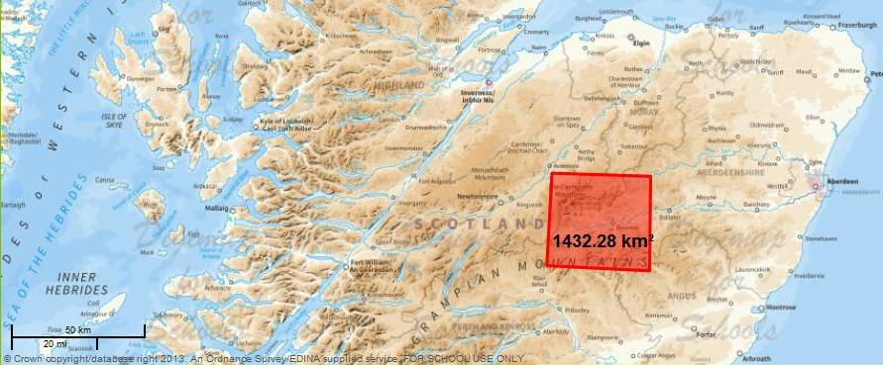
Dyma sut y gallai gwerth blwyddyn o sbwriel o gartrefi Prydain edrych.

